Slide 1
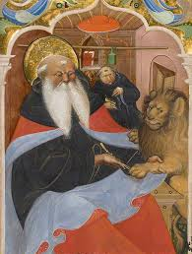
La spiritualità in epoca medievale

Slide 2
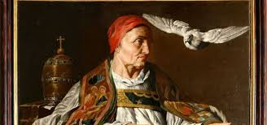
Gregorio Magno 540c.a-604
Prefetto di Roma (570)
Monastero sul monte Celio
Diacono
Apocrisario a Costantinopoli (579-586)
Papa (590)

Slide 3
Lettere (850)
Commenti biblici: Moralia su Giobbe, Omelie su Ezechiele, Commento sul Primo libro dei Re, Commento sul Cantico dei Cantici
Regola pastorale
Dialoghi
Sacramentario gregoriano
Ispirazione: Scrittura, Agostino, Cassiano

Slide 4
I tre ordini
“figli della chiesa”, plebs (laici)
Clero. L’arte di governare le anime (“arte delle arti”). Disposizioni interiori: zelo→ mantenere la buona condotta; carità→pazienza, misericordia, adattamento; umiltà→purezza delle intenzioni
Monaci. “Remoti”. Caratteristica principale: la quies. Contemplazione, lectio divina, lavoro manuale.
chiesa: concors diversitas

Slide 5
Le due vite:
Vita attiva
Vita contemplativa
Dio:“luce incircoscritta”
Uomo: finito, transitorio
Ascesi
Contemplazione/Mistica: vedere Dio
- Mediazione di Cristo e azione dello Spirito

Slide 6
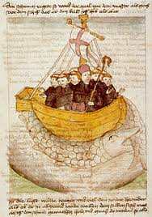
Il monachesimo irlandese
Patrizio (†461)
Colombano (540- Bobbio, 615)
Regola dei monaci, Regola domestica
Ascesi, eremitismo, combattimento, penitenza, riparazione, lavoro, preghiera prolungata, pellegrinaggi, Scrittura
→ Confessione, Penitenziali

Slide 7
Giovanni Scoto Eriugena (†870)
De divisione naturae
Via negationis

Slide 8
La spiritualità benedettina
La ripresa benedettina
Ambrogio Autperto (Provenza … -San Vincenzo al Volturno, 784 )
Benedetto di Aniane (Villeneuve les Maguelone, 750 -Aquisgrana,850)
Commentari alla regola di Benedetto:
Dopo l’845.
Dopo l’817
Diadema dei monaci

Slide 9
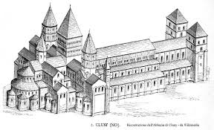
Riforma cluniacense
Abbazia di Cluny (909)
Oddone, Maiolo, Odilone
Oratio continua

Slide 10
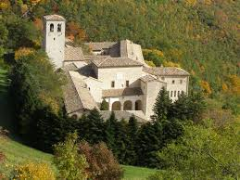
Romualdo (Ravenna, 950c.a - Valdicastro,1027)
→ CAMALDOLESI
“Rimani seduto nella tua cella come in un paradiso; respingi dalla tua memoria tutto quello che è del mondo; vigila sui tuoi pensieri, come il pescatore quando spia le mosse dei pesci. Per ottenere questo hai una via nei salmi: non l’abbandonare mai. Se non riesci a fare tutto, tu che sei ancora nel fervore di un noviziato, sforzati di salmodiare in spirito ora qui ora là e di comprendere a fondo; e quando ti accorgi di star divagando dalla lettura, non ti arrestare, affrettati a porvi rimedio con maggio sforzo per capire. Prima di tutto mettiti alla presenza di Dio con timore e tremore, come chi si trova di fronte all’imperatore. Lavora alla totale distruzione di te stesso e rimani quieto come un pulcino, felice di ricevere la grazia del Signore: perché se la chioccia non gli dà qualche cosa, il pulcino non ha nulla da mangiare né da assaporare”.
Bruno di Querfurt, Vita quinque fratrum, 32
→ San Pier Damiani (Ravenna, 1007- Faenza, 1072)

Slide 11
Giovanni di Fécamp (Ravenna, 990c.a.- Fecamp,1076)
“Ci sono molti modi di contemplazione attraverso i quali, o Cristo, l’anima a voi votata trova la sua gioia e la via di progredire. Ma il mio spirito in nessuno di essi trova tanta gioia come in quello che , allontanate tutte le cose, volge lo sguardo semplice del cuore purificato unicamente verso la vostra divinità. Di che pace, di che riposo e di che gioia gode allora l’anima protesa verso di voi! Mentre il mio spirito sospira verso la visione di Dio e, per quanto è capace, esalta la sua gloria, anche il fardello della carne si fa meno pesante, si placa il frastuono dei pensieri, e il disagio della nostra condizione mortale e dei nostri affanni non turba più come prima le nostre facoltà: tutto tace tutto si calma. Il cuore si infiamma di amore, l’anima è piena di gioia, la memoria tenace, l’intelligenza lucida e lo spirito, tutto preso da desiderio di vedere la vostra bellezza, si sente rapire nell’amore delle realtà invisibili”
Confessio theologica

Slide 12
Bruno (Colonia, 1030-Serra San Bruno,1101)
→ CERTOSINI
Guigo II: Scala del Paradiso
Quattro gradi di esercizi spirituali: lettura, meditazione, preghiera, contemplazione. “La preghiera è un’elevazione del cuore verso Dio per tenere lontano il male e ricevere il bene; la contemplazione è l’elevazione in Dio dell’anima rapita dal pregustamento delle gioie eterne” PL 184
Guglielmo di Saint-Thierry (1085-1128): Lettera d’oro
Recupero della similitudo Trinitatis

Slide 13
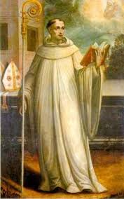
Abati di Cîteaux:
Roberto
Alberico
Stefano Harding
→ CISTERCENSI
Bernardo di Chiaravalle (1090-1153)

Slide 14
Le monache
Ildegarda di Bingen (Assia, 1098-1179)
Elisabetta di Schönau (Bonn, 1129-1164)

Slide 15
Monachesimo come via perfetta
Imitazione di Cristo
Devozione a Cristo
Devozione mariana
Confessione frequente, comunione quotidiana

